Slide 1
Tarifação , Faturamento e Pos faturamento

Slide 2
Sumário
Tarifação
Faturamento
Pós faturamento
  Carga Base ATF
  Carga BIF Web
  Carga Repositório de Feed File para 2 Via
  Contestação
  Contabilidade
  Separação de PDFs
  Arrecadação

Slide 3
Modelo de Plano
Pacotes
Componente
RC
✓
✓
✓
Contrato
GTU
pc
pd
Uso
NRC
uc
d

Slide 4
Tarifação
A finalidade do Processo de Tarifação é processar tanto os arquivos vindos da mediação com os CDRs captados na rede da Oi quanto os arquivos vindos das outras operadoras (cobilling), transformando os registros desses arquivos em entidades faturáveis pelo Arbor.
Entende-se por processar os arquivos, a função de tarifar e guiar para a instância do cliente certo o serviço que ele utilizou. A este serviço, damos o nome de uso.
Este uso pode ser de voz (segundos, minutos, etc) ou de dados (Kb, Mb, etc) e eventos (SMS).

Slide 5


Tarifação
Faz ligações, envia SMS, etc
Rede
Cliente
Arquivos de CDR
HLR
Mediação

Slide 6
Tarifação
FIELD_FROM_NAME | FIELD_FROM_SIZE | INICIO | FIM | IS_REQUIRED | DATE_FORMAT | FIELD_TO_NAME
Tipo de Registro | 3 | 1 | 3 | 0
Identificacao de Registro | 32 | 4 | 35 | 0 |  | ext_tracking_id
Tipo do uso | 6 | 36 | 41 | 1 |  | type_id_usg
Classe de Faturamento | 6 | 42 | 47 | 0 |  | bill_class
Tipo de Identificacao | 4 | 48 | 51 | 1 |  | external_id_type
Identificacao Externa | 24 | 52 | 75 | 1 |  | external_id
Switch_id | 8 | 76 | 83 | 0 |  | trans_id
Data e Hora Inicio | 14 | 84 | 97 | 1 | YYYYMMDDHHMMSS | trans_dt
Identificacao da Celula | 6 | 98 | 103 | 0 |  | cell_name_origin
Fuso Horario | 3 | 104 | 106 | 0 |  | timezone
Ponto de Origem | 24 | 107 | 130 | 0 |  | point_origin
Ponto de Destino | 24 | 131 | 154 | 1 |  | point_target
Quantidade Primaria | 10 | 155 | 164 | 1 |  | primary_units
Quantidade Secundaria | 10 | 165 | 174 | 0 |  | second_units
Quantidade Terciaria | 10 | 175 | 184 | 0 |  | third_units
Valor da Tarifa | 14 | 185 | 198 | 0 |  | amount
Codigo da Moeda | 2 | 199 | 200 | 0 |  | units_currency_code
Provedor do Servico | 6 | 201 | 206 | 0 |  | provider_id
Open Item | 10 | 207 | 216 | 0 |  | open_item_id
Grupo Horario | 1 | 217 | 217 | 0 |  | rate_period
Jurisdicao | 6 | 218 | 223 | 0 |  | jurisdiction
Varios | 43 | 224 | 266 | 0 |  | customer_tag
Codigo de Final | 1 | 267 | 267 | 1 |  | comp_status
Varios | 37 | 268 | 304 | 0 |  | annotation
Arquivos de CDR

Slide 7
Tarifação
Arquivos de CDR
troca_cdr
Arbor_Nokia2001_20051008165911.bmp.ok
ARBOR_COBILLING_20051007182533.BMP.ok
COM
MCAP
650.Arbor_Nokia2001_20051008165911.bmp.ok.04.1649533
650.Arbor_Nokia2001_20051008165911.bmp.ok.03.1649533
650.Arbor_Nokia2001_20051008165911.bmp.ok.00.1649533
650.ARBOR_COBILLING_20051007182533.BMP.ok.04.1648502
650.ARBOR_COBILLING_20051007182533.BMP.ok.03.1648502
650.ARBOR_COBILLING_20051007182533.BMP.ok.00.1648502

Slide 8
Tarifação
CAP
LTP
650.Arbor_Nokia2001_20051008165911.bmp.ok.04.1649533.LTP
650.Arbor_Nokia2001_20051008165911.bmp.ok.03.1649533.LTP
650.ARBOR_COBILLING_20051007182533.BMP.ok.04.1648502.LTP
650.ARBOR_COBILLING_20051007182533.BMP.ok.03.1648502.LTP
Arbor/BP

Slide 9
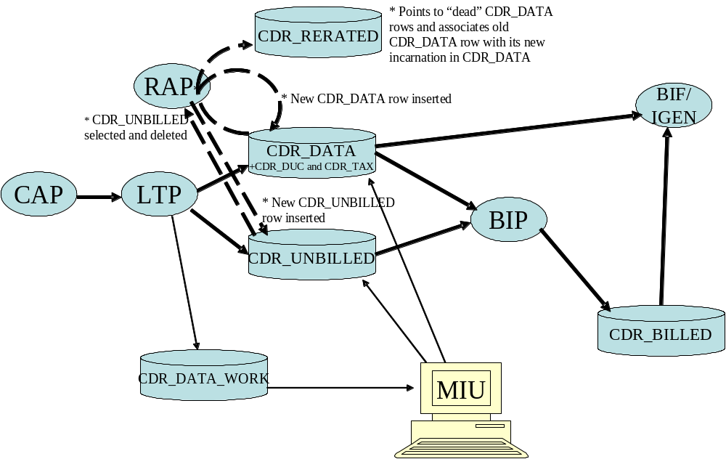
Tarifação

Slide 10
Tarifação
COM – move os arquivos vindos da mediação para o diretório de processamento do Arbor. Não valida layout ou informações do CDR.
MCAP – associa cada CDR do arquivo à instância de serviço do cliente no Arbor, descobre a base customer que esta instância foi criada e registra o CDR na base customer correta. Valida layout, mas não valida informações do CDR. O MCAP no ARBOR 11.5 valida se o arquivo possui duplicidade e as retira.
CAP – é o processo que, de fato, associa aquele uso a tarifa correta que está cadastrada no Arbor (RATE_USAGE), considerando o plano do cliente, o período da ligação, o estado da conta e a duração do CDR. Não tem função para usos pré-tarifados.
LTP – Insere os dados dos arquivos gerados pelo CAP na base do ARBOR. Se uma única linha for encontrada na RATE_USAGE para o CDR, ele é gravado na tabela CDR_DATA com a tarifa correspondente. Se nenhuma linha ou mais de uma linha for encontrada ou se outra disfunção na tarifação do CDR ocorrer, este é gravado na CDR_DATA_WORK.

Slide 11
Tarifação
Decurso de Prazo: expurga os CDRs que tiveram seu prazo de validade vencido. A validade é o tempo entre tarifação e o faturamento do CDR. Este tempo é de 150 dias para LDI e 90 para os outros tipos de CDR.
Troca cdr: troca o tipo de uso caso a ligação seja intra-empresa. 1000 – 1011, 2000 – 2011 e 1008 – 1012.
CVB: calcula o valor do ICMS dos usos pré-tarifados e aplica estes valores aos usos na CDR_DATA.
Oi Empresa: zera as chamadas de deslocamento para os clientes corporativos.
Oi Colaborador: move as chamadas VC2 e VC3 da Telemar que os colaboradores fizeram para a CDR_DATA_WORK, evitando que sejam faturadas.
Atualiza arbor: após todos os processos acima, o atualiza arbor faz as atualizações nas tabelas do Arbor.

Slide 12
Tarifação
CDR_DATA – Contém todos os cdrs que conseguiram ser tarifados corretamente
CDR_UNBILLED – Contém os CDRs que ainda não foram faturados.
CDR_BILLED - Contém os CDRs que já foram faturados.
CDR_RERATED - Contém os CDRs que foram re-tarifados, é preenchida durante a execução do RAP e limpa logo após.
CDR_RERATED_HIST - Contém todos os CDRs que foram re-tarifados.
CDR_DATA_WORK – Contém todos os CDRs que não foram tarifados e que não devem ser faturados.

Slide 13
Tarifação
(Controle de Custo)
Como base no movimento de CDRs diario, atualiza o “saldo” do cliente e o valor a pagar
Receita apropriar de USOs
Limite de Credito
Atualiza base Web, onde os dados ficam disponiveis para consulta do cliente

Slide 14
Faturamento
A finalidade do Processo de Faturamento é calcular, formatar e enviar as faturas para todos os clientes.
Ciclos do faturamento:
  Q e R – Corte 03
  S e T – Corte 13
  U e V – Corte 23

Slide 15
Faturamento
Processos CORE:
BIP: ou Bill Invoice Processor, calcula ou obtém todas as novas cobranças. Ele aplica os pagamentos, descontos, unidades de crédito e impostos. No modo de execução production o BIP atualiza o balanço do cliente. No modo proforma, o balanço do cliente não é atualizado. Portanto, utiliza-se o proforma para validar o faturamento, sem causar impactos na conta do cliente.
Processos Customizados:
Numerador de Notas Fiscais: é o processo que calcula o número de nota fiscal e o associa à fatura gerada pelo BIP para cada open item (Oi, Telemar, Embratel e Intelig), ano, mês, estado e série.
BIF: ou Bill Invoice Formatter, gera um arquivo com o número da nota fiscal e com todos os dados da fatura a ser enviada para o cliente calculado pelo BIP. Estes arquivos respeitam um layout pré-definido e são chamados de arquivos feed files. Os feed files assim que gerados são enviados à Xerox para formatação e impressão.

Slide 16
Faturamento
CDR_DATA
PRODUCT
NRC
RATE_DISCOUNT
Bill_Invoice
Bill_Invoice_Detail
Bill_Invoice_Tax
Cdr_Billed
Cmf_Balance
Cmf_Balance_Detail
BIP
RATE_UNIT_CR
Arbor/BP
Multas
e Juros
NNF
BIF
Feed
Files
Numerador de Notas Fiscais

Slide 17
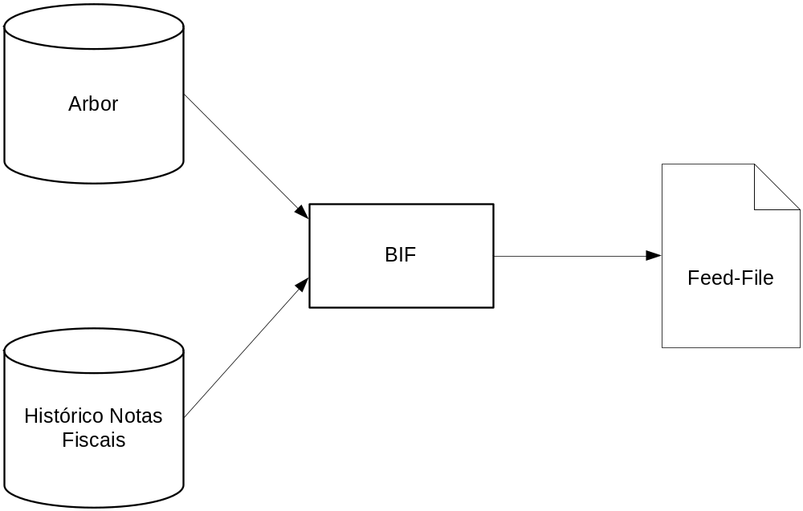
Faturamento

Slide 18
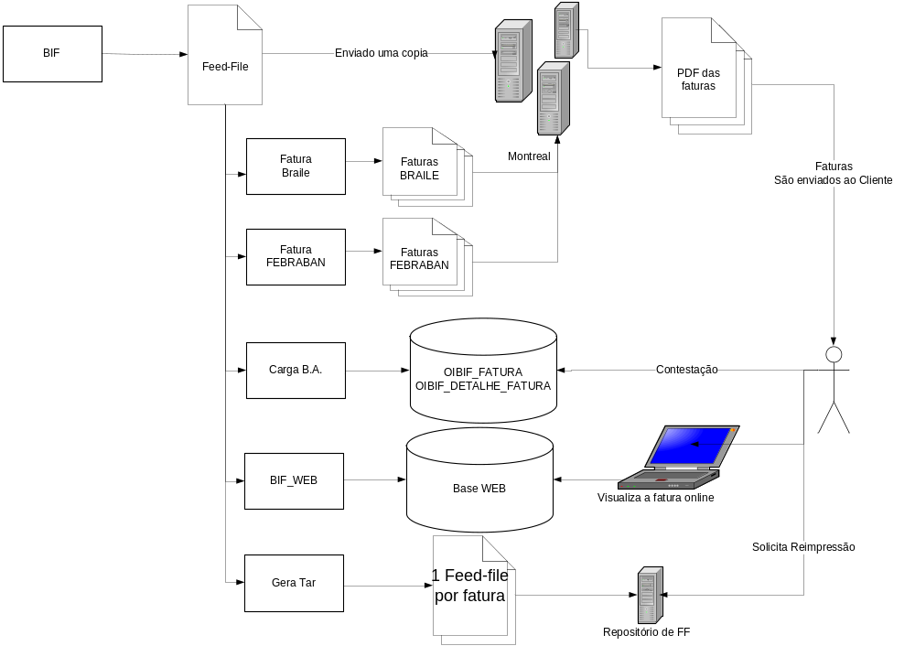
Faturamento

Slide 19
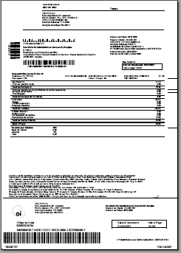
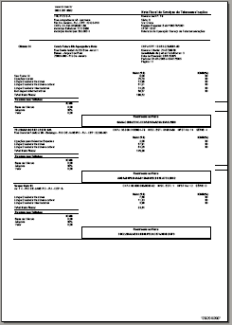
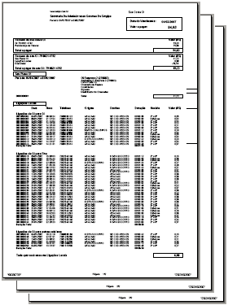
Faturamento
Nota
Demostrativo
Detalhamento
Fiscal

Slide 20
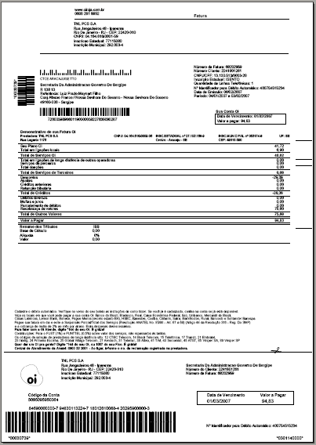
Faturamento
Demonstrativo da Fatura
Mensagens
Boleto

Slide 21
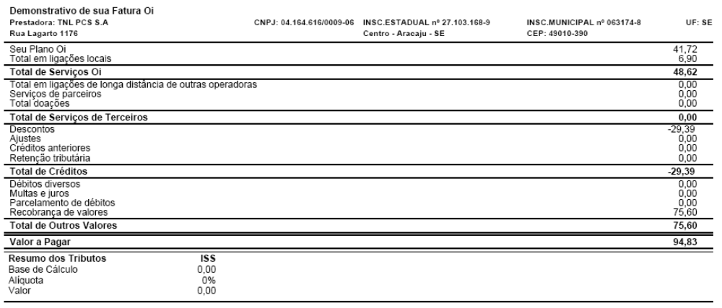
Faturamento

Slide 22
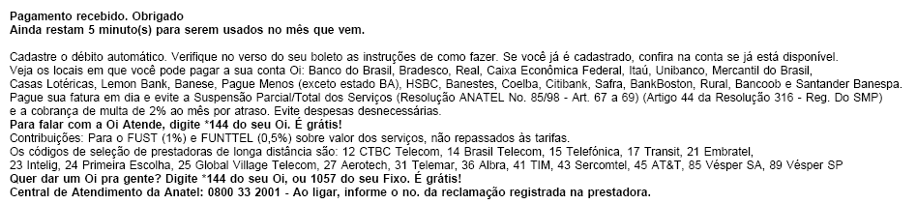
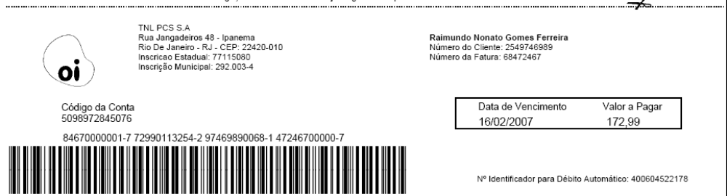
Faturamento

Slide 23
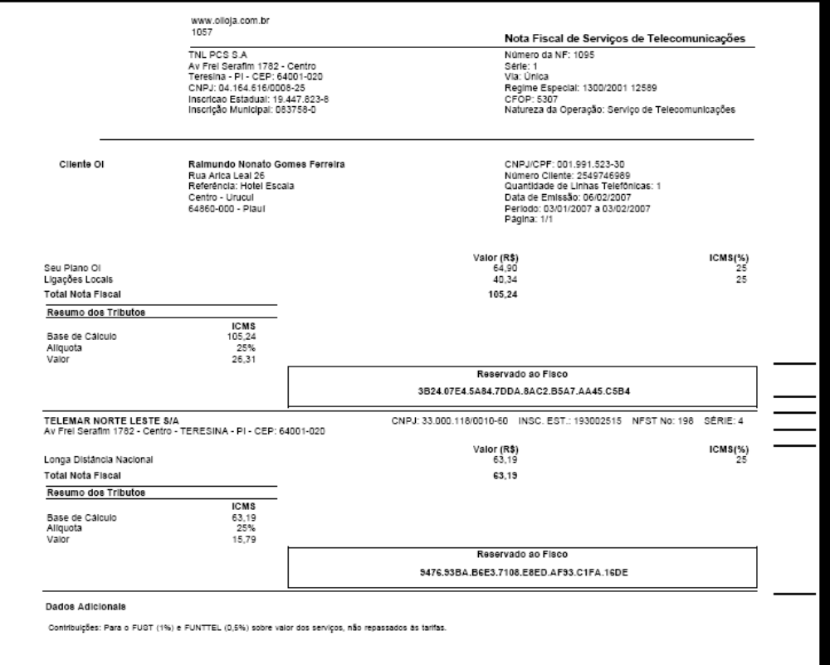
Faturamento
Nota Fiscal Oi
Demais NFs
1 por parceiro
Mensagens

Slide 24
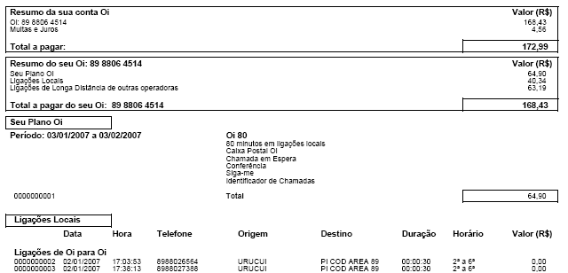
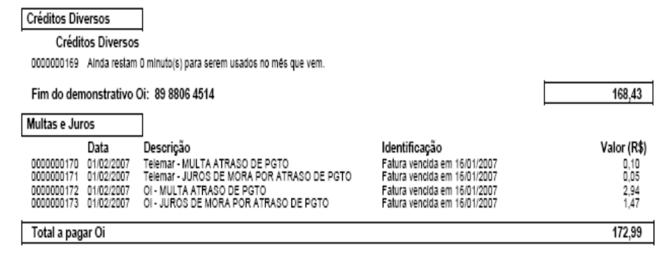
Faturamento

Slide 25
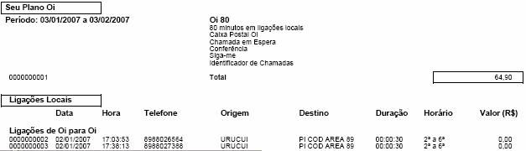
Faturamento
Inicio seção 1000000000
Inicio seção 1020000000
Inicio seção 1020100000
Fim seção 1020100000
Fim seção 1020000000
Inicio seção 1030000000
Inicio seção 1030100000
Inicio seção 1030101000
...
Inicio seção 1080000000
Inicio seção 1080200000
Fim seção 1080200000
Fim seção 1000000000
Inicio seção 3000000000
Inicio seção 3010000000
Fim seção 3010000000

Slide 26
Faturamento
Arquivos de Configuração para o Print Center
  Conjunto de 4 arquivos com os layout abaixo
    Cabeçalho das seções
    Detalhamento das seções
    Total da seções
    Mensagens estáticas

Slide 27
Faturamento
Bill_Invoice – Guarda os dados da fatura gerada como número da fatura, período do faturamento, data do faturamento, etc.
Bill_Invoice_Detail – Guarda os detalhes da fatura gerada como usos agrupados, NRCs, RCs, etc
Bill_Invoice_Tax – Contém os valores das taxas que foram impostas na fatura.
Cdr_Billed – Guarda os CDRs que foram faturados.
Cmf_Balance – Contém os valores resumidos da fatura como valor da fatura, valor do ajuste, data de vencimento, etc.
Cmf_Balance_Detail – Contém os valores agrupados por open item.

Slide 28
Pos Faturamento
Carga Base de atendimento
Carga BIF Web
Carga Repositório de Feed File
Contestação
Contabilidade
Separação de PDFs
Arrecadação

Slide 29
Carga da Base de Atendimento
Utiza os arquivos de Feed File do BIF para carregar os dados na base de atendimento
Esta base será utilizada pelo Siebel para realização de contestações

Slide 30
Carga BIF Web
Com base no feed file carrega a base Web com as informações da fatura
Estas informações poderam ser consultadas por clientes corporativos na web

Slide 31
Carga do Repositorio de FF (Feed File)
Separa o File em um arquivo para cada fatura contida nele, este Feed File separados por fatura ficam disponiveis para o processo de 2ª Via reimpressão

Slide 32
Contestação
É o processo pelo qual o cliente pode contestar algum item da sua fatura no qual não concorde, seja parcialmente com o valor ou o item inteiro. O item a ser contestado pode ser um uso, uma RC ou uma NRC.

Slide 33



Contestação
Solicita a contestação
Cliente
Call Center efetua a contestação que fica no ARBOR como aguardando aprovação
Request_status = 7 (Disputa)
Usuário aprova ou nega a contestação
Request_status = 1 ou 8 (Aprovado ou disputa rejeitada)

Slide 34
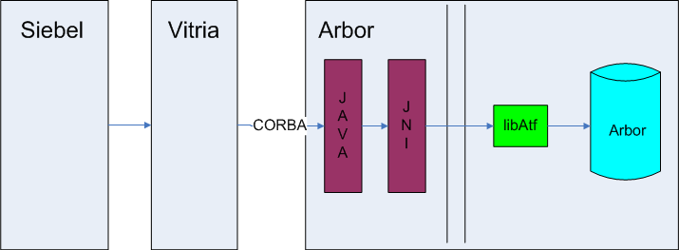
Contestação

Slide 35
Contestação
ADJ – Tabela que possui todos os ajustes efetuados.
  Request_status:
    1 – Aprovado
    4 – Cancelado
    7 – Disputa
    8 - Disputa Rejeitada
CMF_BALANCE, CMF_BALANCE_DETAIL – Tabelas do faturamento que são atualizadas sempre que é feito um ajuste.

Slide 36
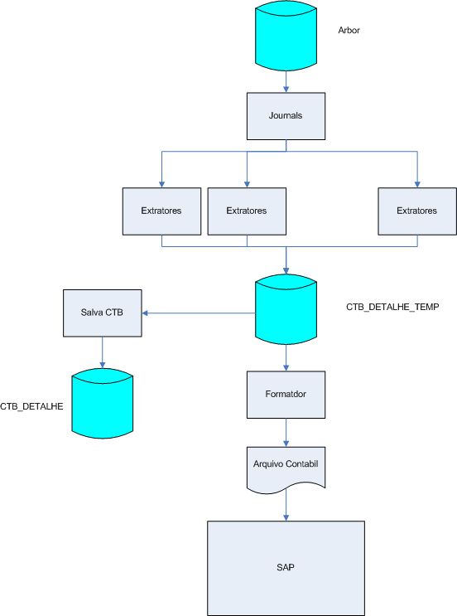
Contabilidade
Os dados de RC, NRCs, Usos e etc. são disponibilizados em arquivos para o SAP

Slide 37
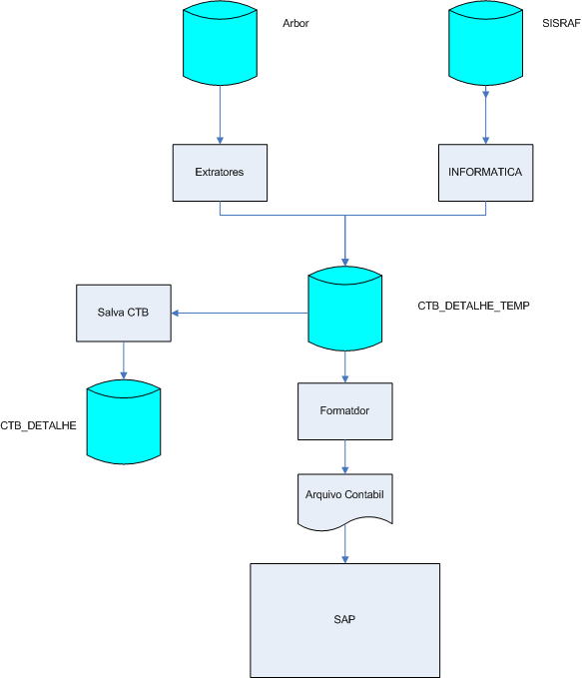
Contabilidade
Busca informações de clientes convergentes do Arbor e do SISRAF

Slide 38
Separação dos PDF
Todos os PDFs enviados para o cliente pela print center são enviados em PDF para a Oi
Este PDFs são separados e organizados em pastas e ficam disponíveis para consulta pelo Siebel

Slide 39
Arrecadação
Métodos de Pagamento
  DACC
    Arrecadação de faturas em débito automático*.
  Lockbox
    Arrecadação de faturas pagas via boca do caixa.
  Paggo e Santander
    Arrecadação de faturas pagas via Oi Paggo ou Cartão de Crédito Santander
*Os cartões de crédito Visanet e MasterCard funcionam no Arbor como DACC, sendo que a interface entre a Oi
e a bandeira é feita pela M4U.

Slide 40
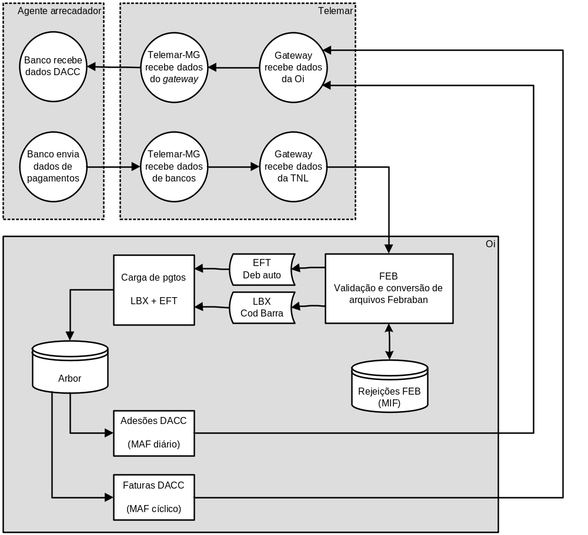
Arrecadação
DACC e código de barras
Cadastro em DACC
Siebel
Vitria

Slide 41
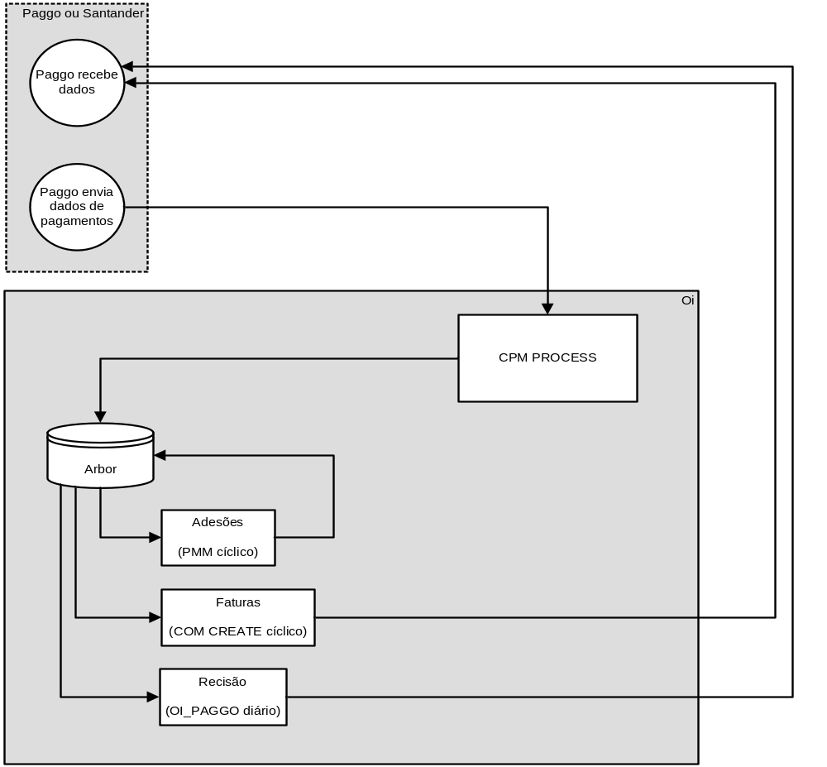
Arrecadação
Paggo e Santander

